Slide 1

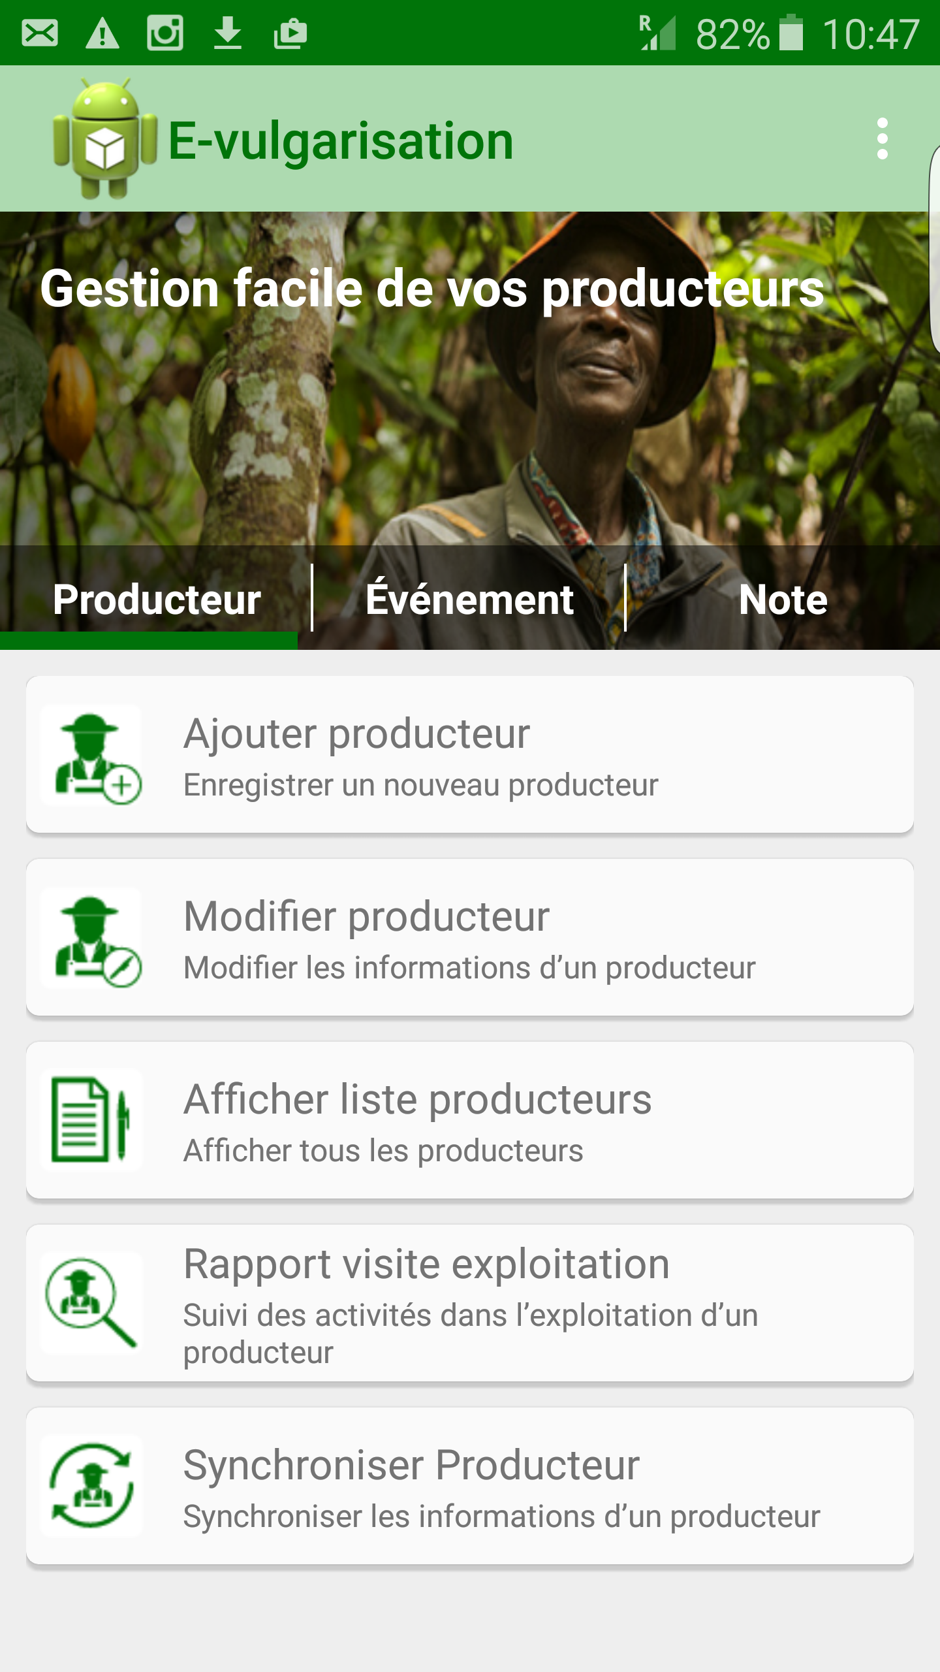

Slide 2
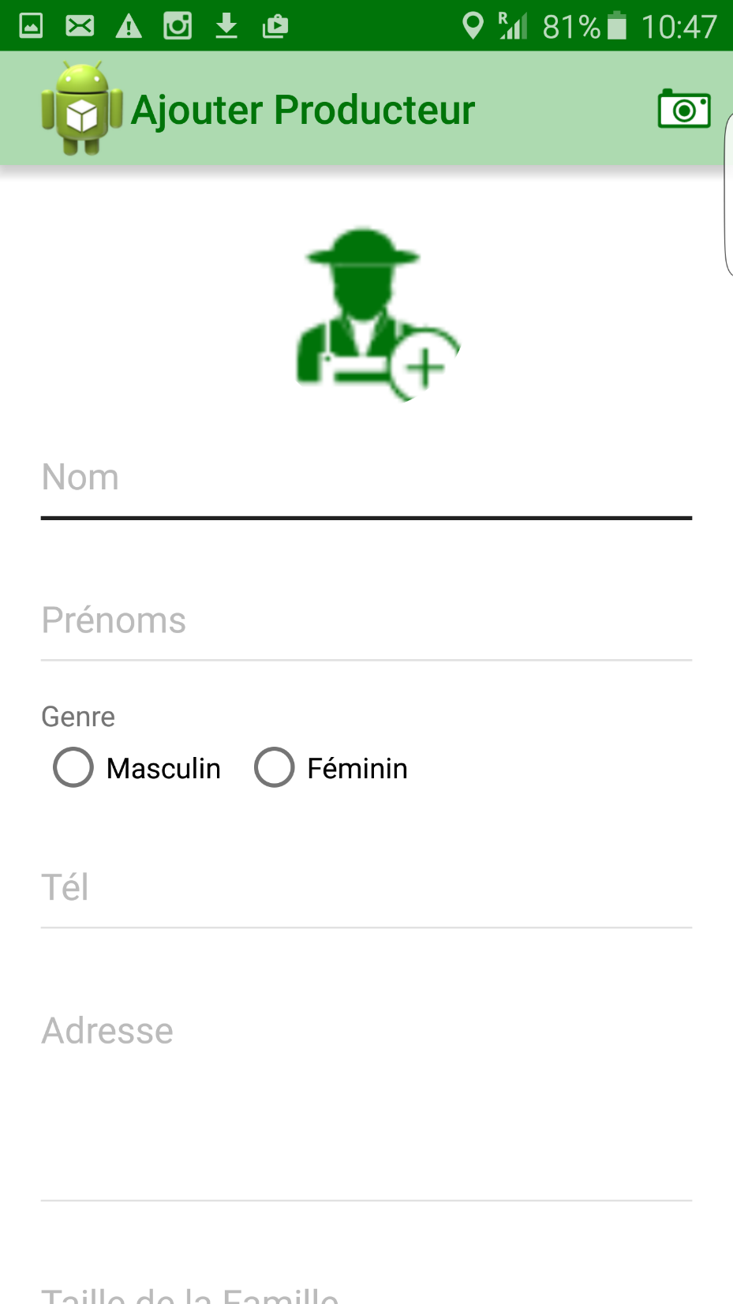
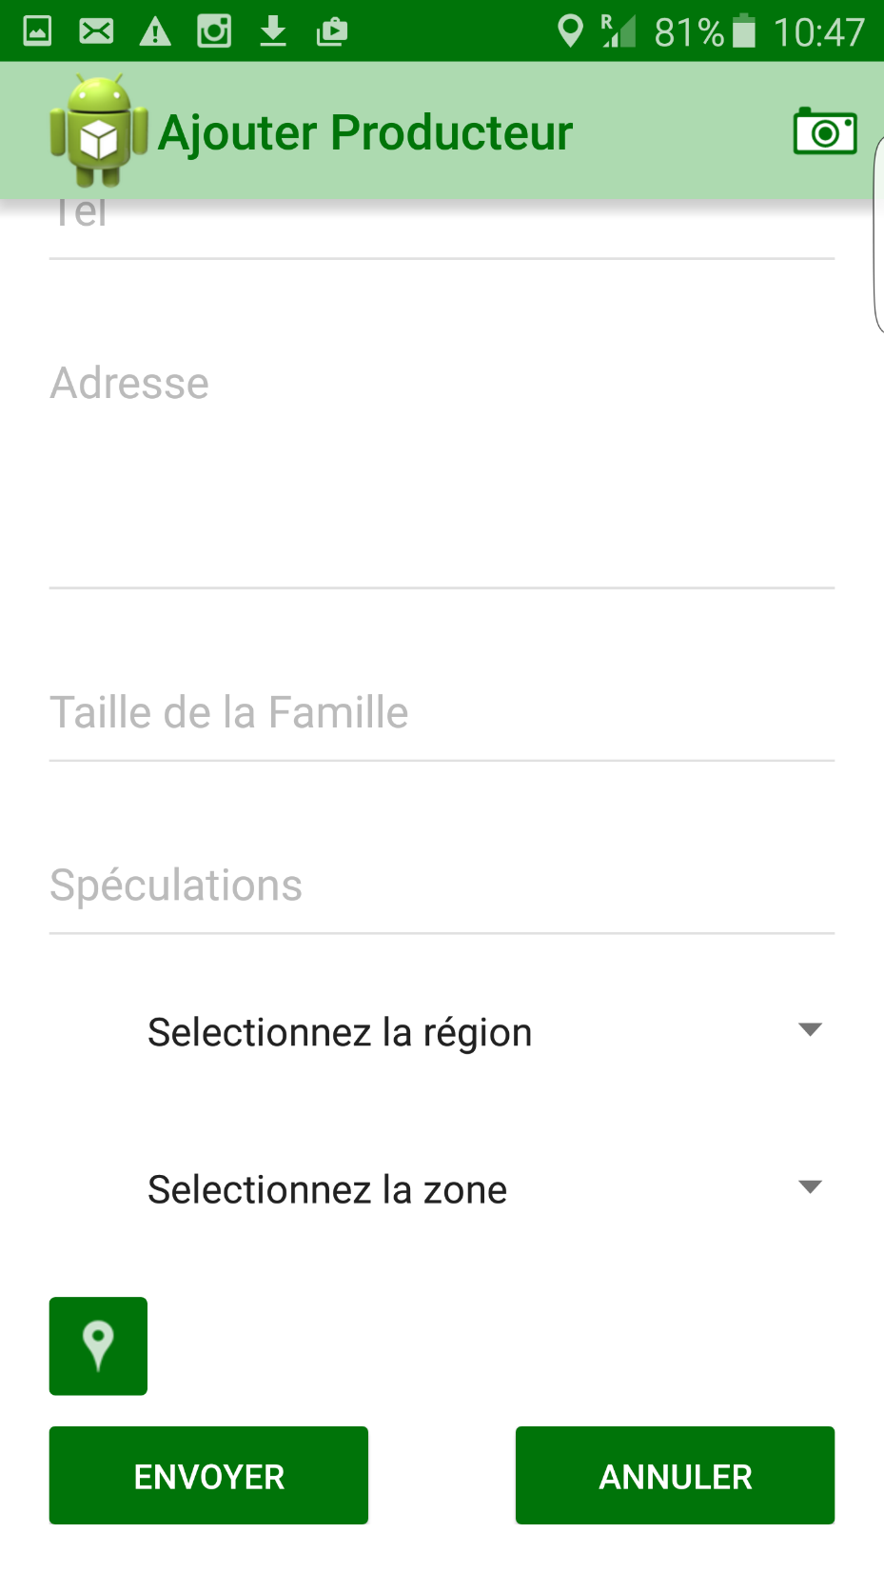
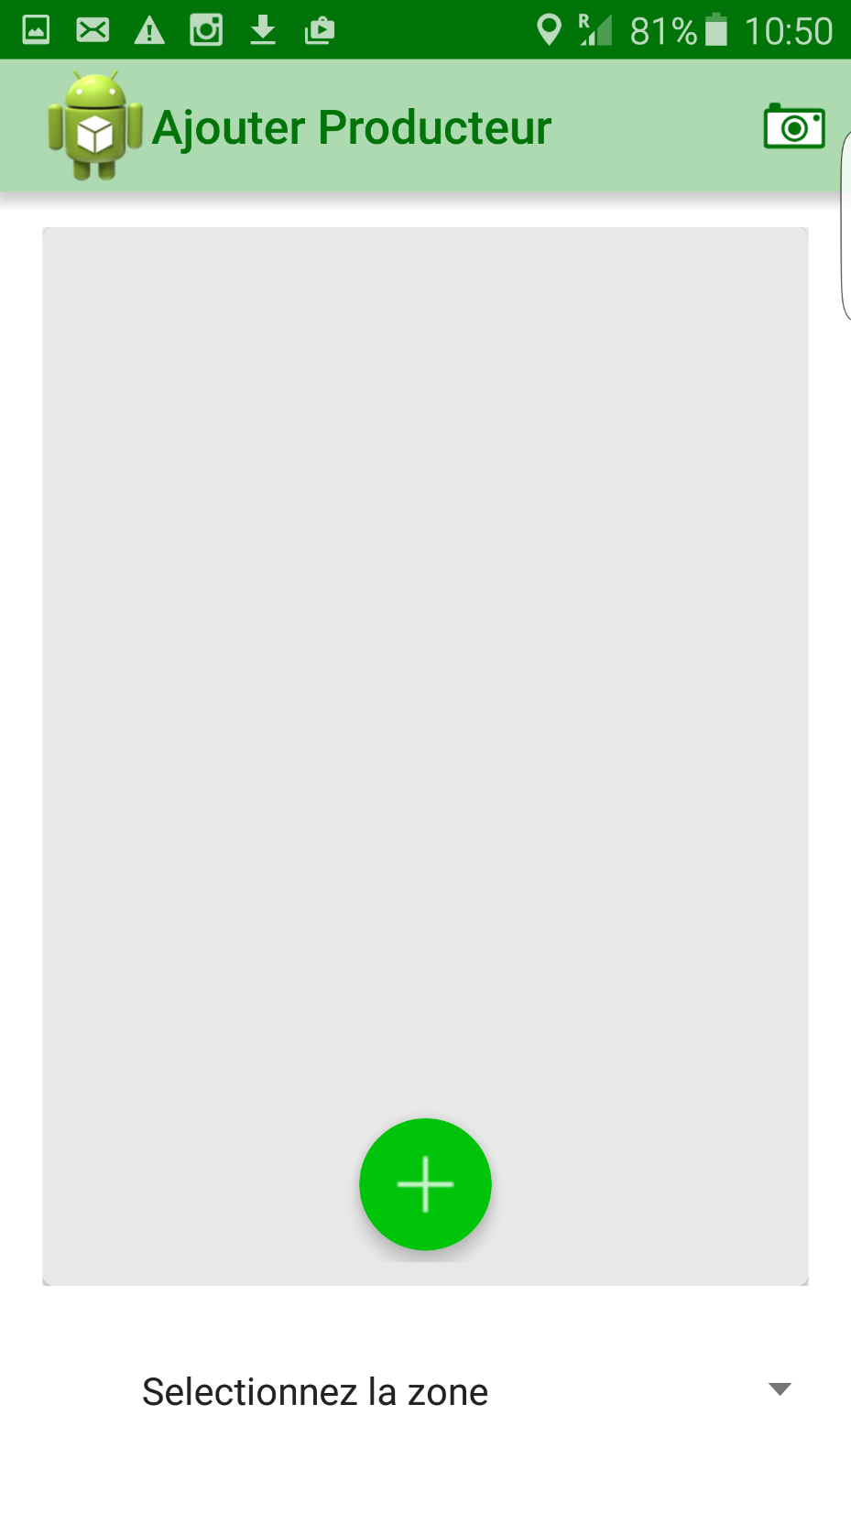

Slide 3
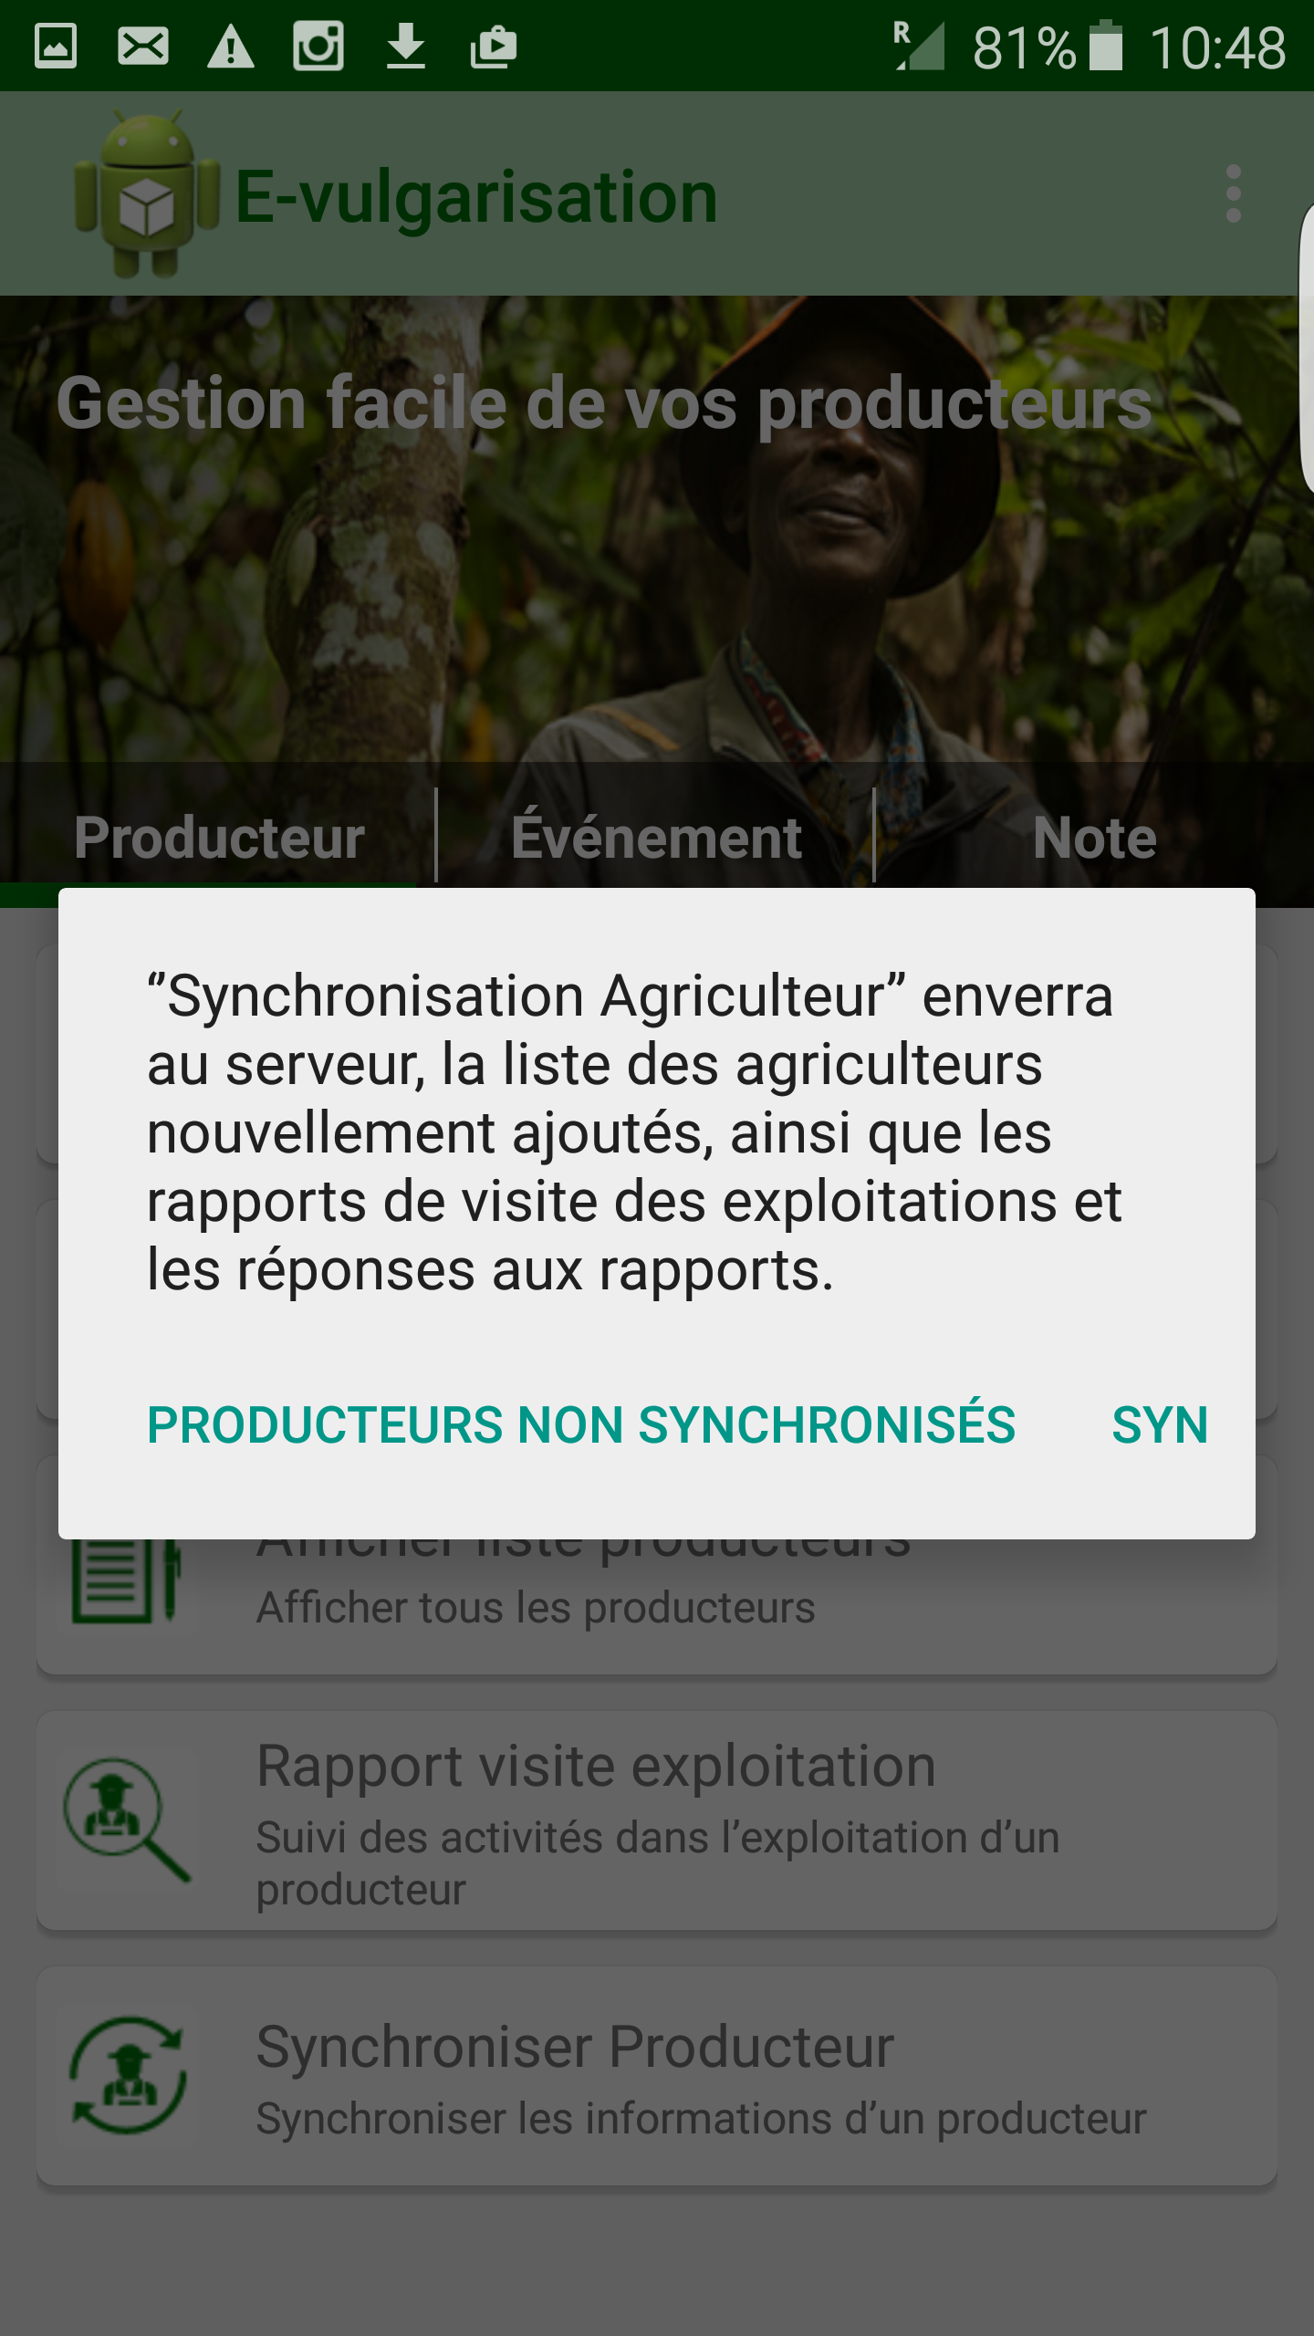
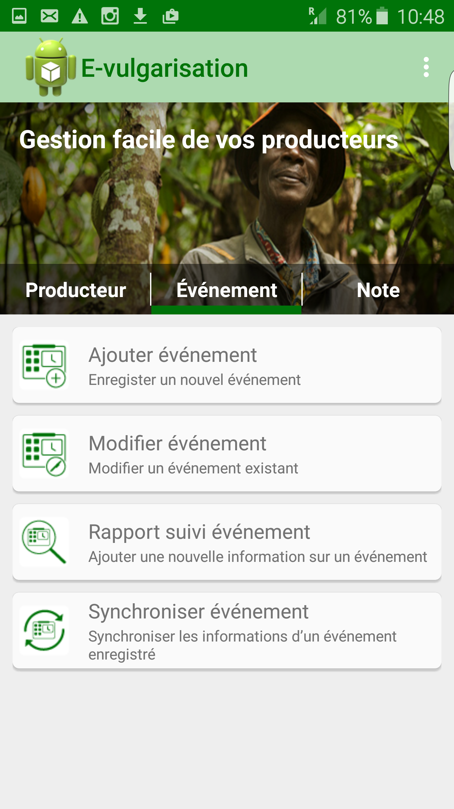

Slide 4
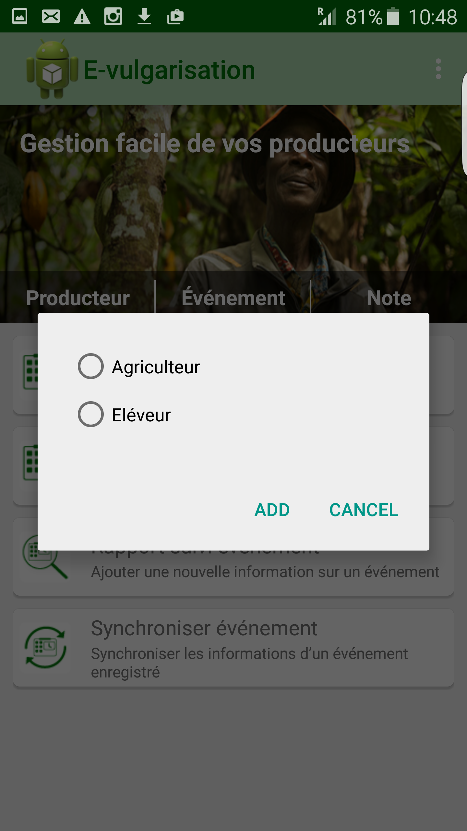
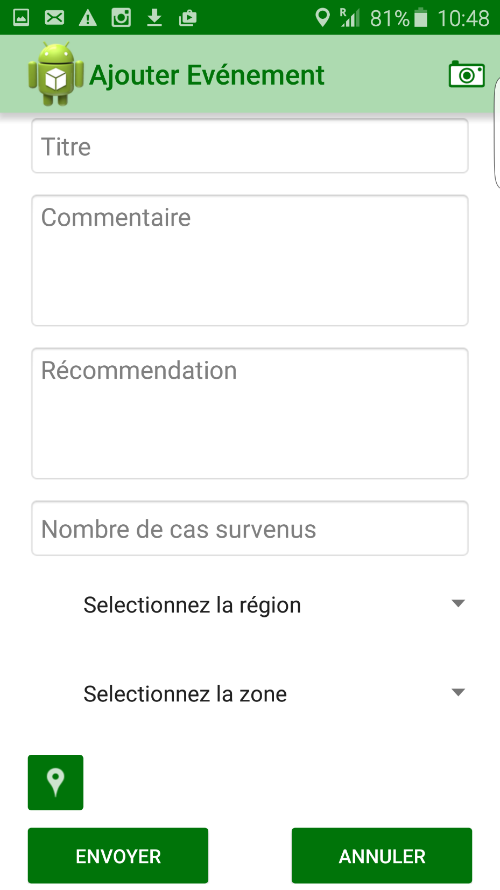

Slide 5
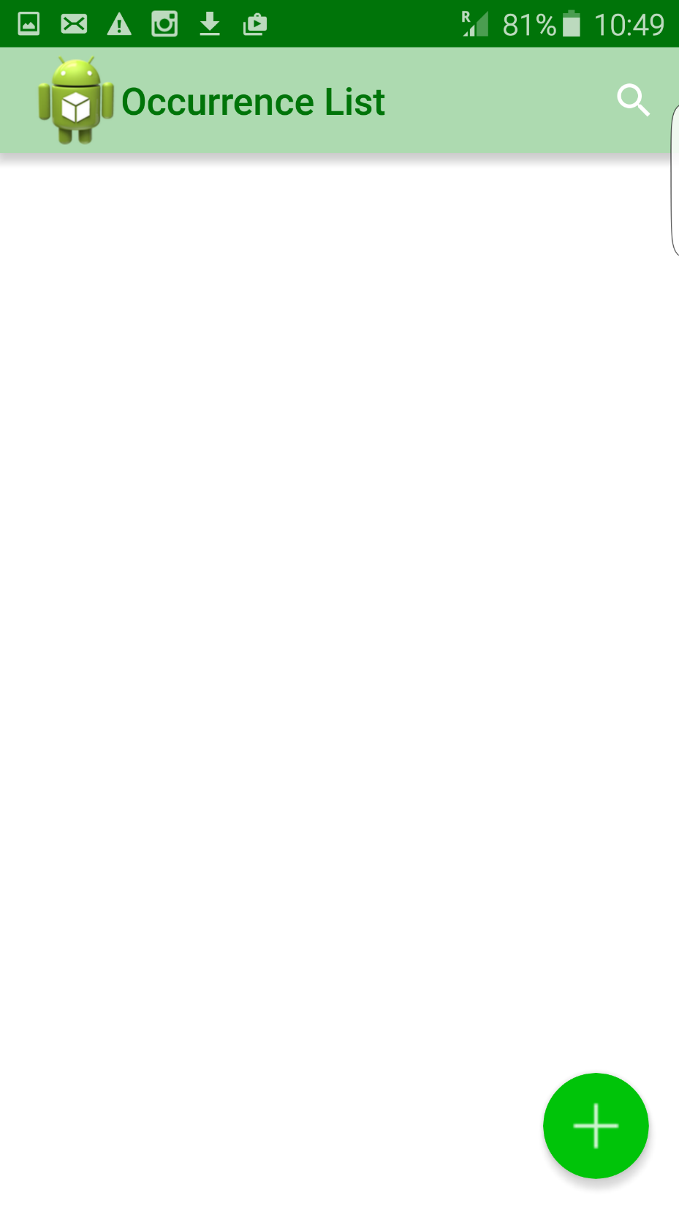
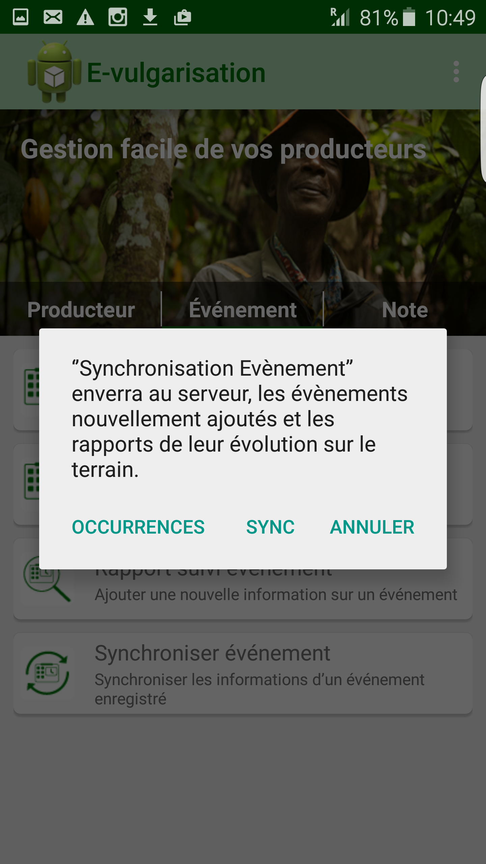

Slide 6
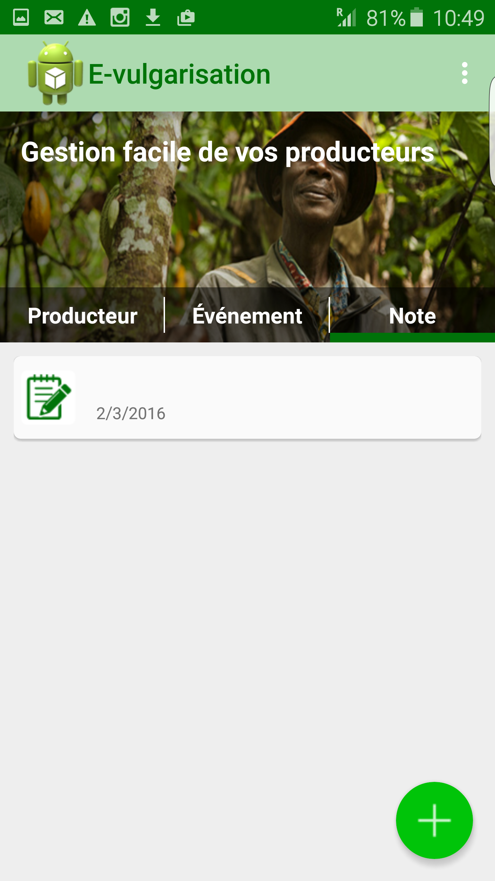
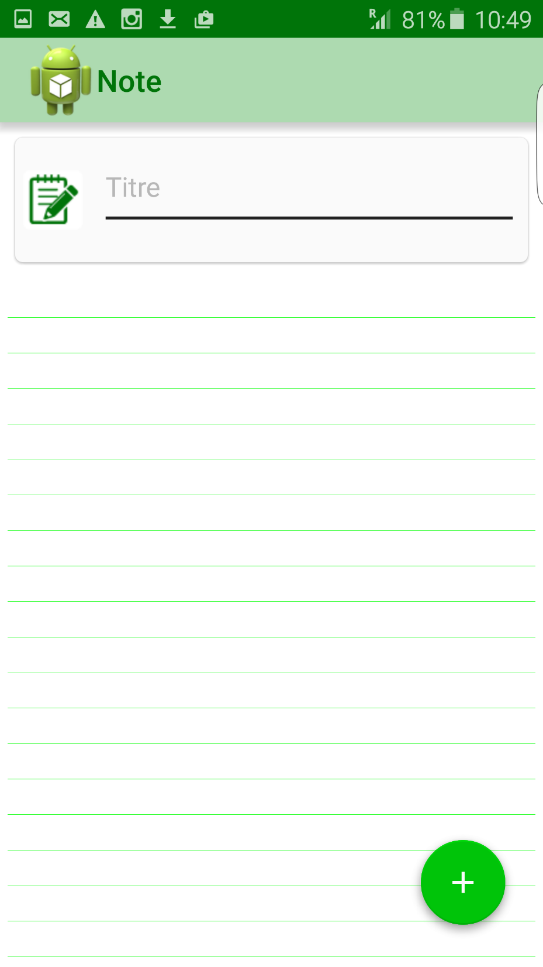

Slide 7
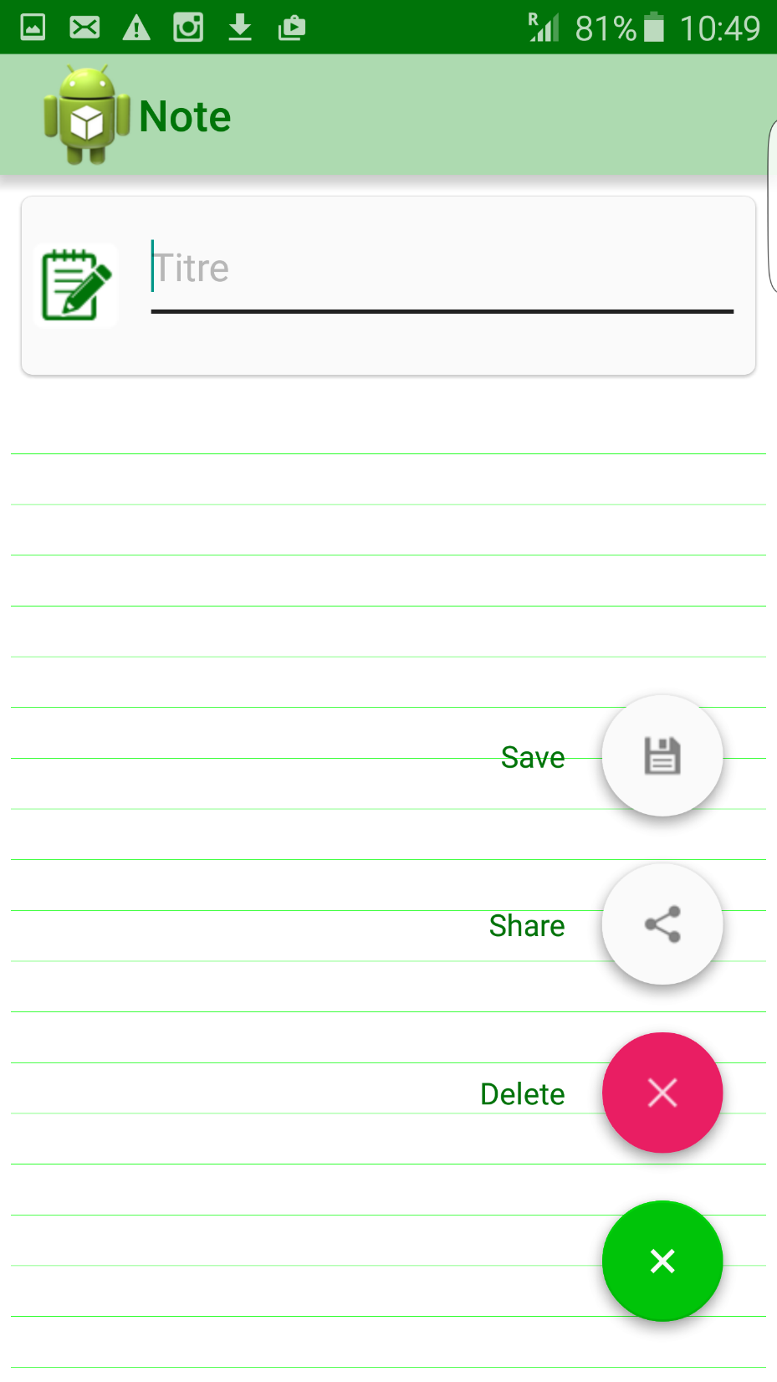

Slide 8
APPLICATION
e-extension (ANADER le partenaire privilégié du monde rural)
Replace Ghana flag by the one of Cote d’Ivoire
e-extension
Slogan (Nouvelle façon de faire le Conseil Agricole)
Rapport visite exploitation (Compte rendu des activités dans l’exploitation d’un producteur)
Spéculations change (1- Productions Végétales / 2- Productions Animales)
Synchronisation producteur instead of Agriculteur
Put Synchroniser and Annuler
Remove occurrences and keep SYNC and ANNULER
EVENEMENTS
Note = Mémo
Save = Enregistrer
Share = Partager
Supprimer
Afficher / Masquer
WEB PORTAL
List of Extensions Officers under each zone
Farmers registered under each Extension Office
Field visits report under each extension Officer
Occurrences under each extension Officer

